Slide 2
Sommaire
Compte rendu de l’AG du 1-12-2016 : adoption Page 3
Bilan financier 2016/2017 : adoption Page 4
Bilan technique 2016/2017 et perspectives Page 5
Bilan du projet club et rapport d’activités : adoption Page 38
Règlement intérieur et projet éducatif : adoptions Page 39
Budget prévisionnel 2017/2018 : adoption Page 40
Perspectives et orientations 2017/2018 : adoption Page 41
Comité Directeur – Election des nouveaux membres Page 43
Parole aux invités et pot de l’amitié Page 45

Slide 3
COMPTE RENDU AG DU 1-12-2016 Adoption

Slide 4
Bilan financier Partie 1 Partie 2 Partie 3 Adoption

Slide 5
BILAN TECHNIQUE 2016-2017

Slide 6
Gymnastique Artistique Féminine

Slide 7
2016-2017 295 licenciées 14 GAF en Horaires Aménagées 15 entraîneurs 30 juges

Slide 8
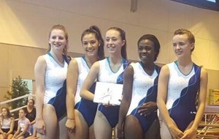
RESULTATS COMPETITIFS CHALLENGE DEPARTEMENTAL Session 1 et 2 : 70 gymnastes présentes DR : 7 équipes sur toutes les catégories (Promotion Honneur et Excellence) et 3 équipes sur le podium départemental. PRE FED : 3 équipes sont championnes départementales et 1 équipe vice championne du département. 2 équipes sont championnes régionales et 1 équipe est championne de la zone sud-ouest !

Slide 9
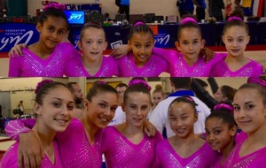
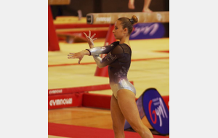
Livane Masse termine 3e des « Cigalettes 2006 » à l’Elite Gym Massilia (tournoi international à Marseille) Libre FFG Poussines : Championnes du département et vice championne régionale Nationales A 10/11 ans : Championnes départementales et régionales, 3e à la zone et 7e en Division Critérium 1 Nationales B : Championnes régionales, qualifiées au championnat de France en Nationale B5 DN : Championnes régionales, vice championnes de zone et 6e en DN2 ! 14 gymnastes qualifiées au championnat de France (toutes les gymnastes en HA) Clémence BEHIER : Vice championne de France au sol !

Slide 10
2017-2018
348 licenciées! (+53)
14 GAF Horaires Aménagées
20 entraîneurs
30 juges

Slide 11
Point spécifique de la section : Entrée de Livane MASSE (11 ans) au pôle France de Marseille!

Slide 12
Gymnastique Artistique Masculine

Slide 13
GAM 2016-2017

Slide 14
GAM 2016-2017
Licences: 59
Juges N1 : Thomas Douceron et Urben Maxence.
Présentation 2 juges N3 Bastien Bense et Ruben Pasqualetto
IF AGA GAM : Nathanaël Serisé et Maël Ricard
Challenge club : Noël
10 décembre (18 participants )
Printemps : 22 mars (25 participants).

Slide 15
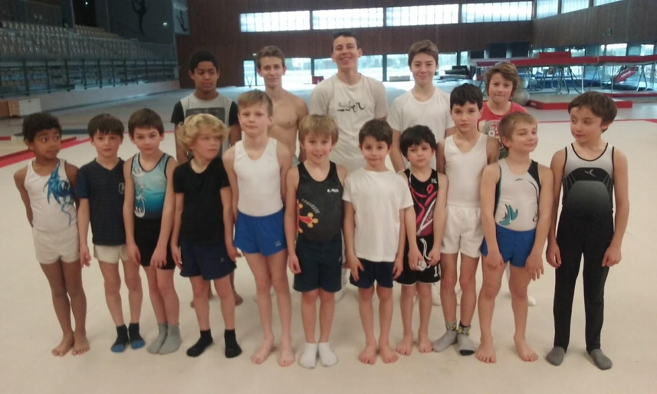
GAM 2016-2017
Maintien des stages communs avec nos voisins de CT-Gym merci à Simon Paillard!
2 équipes Coupe formation
Heurtaux Eliott (6è) Mathis Arola finalistes au CDZ organisé à Colomiers (avril) et vice champion de zone…
Equipe TF (Jason-Thomas-Maxence-Antonin-Ewan) 5è CDZ à Colomiers

Slide 16
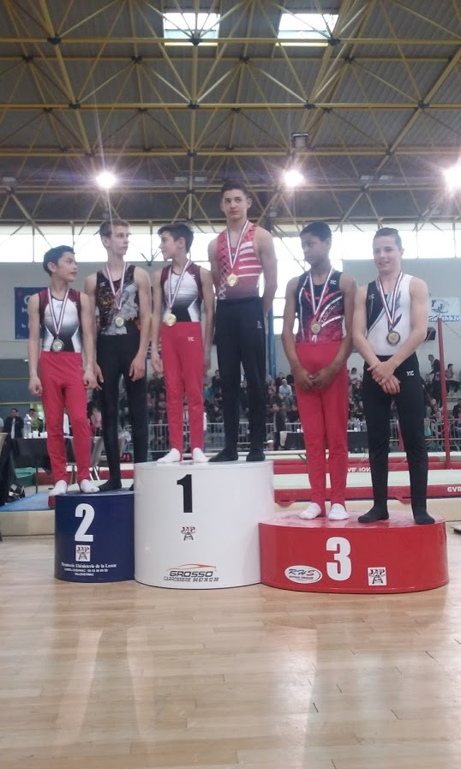
Individuels
TF 16 ans Jason BT 6è en zone. Première saison en programme libre.
TF 15 ans: Antonin Claudel 11è – Maxence Urben 9è et Thomas Douceron 2è en zone à Frontignan
CDF à Cognac : Thomas Douceron 19è.

Slide 17
GAM 2016-2017
Merci aux coachs : Bastien, Aloys, Maël, Nathanël.
Aux juges : Claude, Ruben, Bastien, Rémi, Maxence et Thomas.

Slide 18
Trampoline

Slide 19
Trampo 2016-2017

Slide 20
TR 2016-2017
L’année des grandes premières!!!!!!
Chronologiquement :
Un juge niveau 5 (Portugal mars 2017)
Première participation au Festigym handitramp
(Lubin-Nathan-Marie et Fanny) et première médaille nationale pour Fanny Tellia (3è) – Mouilleron le Captif (85). Encadrement Eric Tellia -David Martinez – Emma et Béatrice Boileau)

Slide 21
Podium Fanny 3è!

Slide 22
Championnat de France à Niort: premier titre national pour l’EGC
Trois médailles :
Célia Delprat Championne de France (Nat 11-12ans filles)
Un titre de vice-championne de France trampoline synchronisé : Célia Delprat / Angélina Moutier (Nat 12-14ans)
Une médaille de bronze Nat 13-14ans Angélina Moutier.
Également présents Tanguy Lamblot et Huard Annabelle (6è)

Slide 24
Premier tournoi international – 12è Loulé CUP- Loulé Portugal (9-10 octobre 2017)
U13 G : Tanguy Lamblot 6è (81,925 pts)
U13 F : Célia Delprat 9è (77,680 pts)
James Caitlin 17è (75,445pts)
U13-14 F : Angélina Moutier 15è (78,420pts)
Hinard Louise 22è (74,945pts)
Equipe féminine : Angi-Célia-Louise et Caitlin 7è.

Slide 27
Premier championnat de France organisé à la MAG!
24 et 25 novembre championnat de France par équipe Trampoline et Tumbling

Slide 28
Nationale 2
L’équipe composée
de :
-Célia Delprat
-Angélina Moutier
-Louise Hinard et
-Annabelle Huard
accède en finale et se classe 4è

Slide 29
Bravo le COL et les bénévoles!

Slide 30
Gymnastique Rythmique

Slide 31
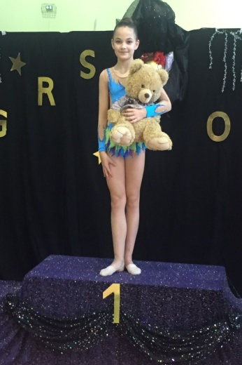
GR 2016-2017
Individuelles:
2 qualifications aux France
Equipes:
2 équipes qualifiées aux Fr.
1 équipe vice-championne de France

Slide 32
GR 2017-2018
2016 : 172licenciées
90 Loisirs
16 Challenge
6 CF3
40 en compétition
4 entraîneurs bénévoles
1 responsable technique salariée
2 juges N2 (Shirley et Céline) et 1 formation juge N3 prévue ( Shirley)
Résultats compétitions: 2 filles qualifiées pour le championnat de France à Besançon
7 Equipes engagées en compétition et 2 Duos

Slide 33
Gymnastique Pour Tous

Slide 34
Gym Pour Tous : Gym d’entretien
14 → 17 Créneaux (Des thématiques de séance diversifiées)
43 → 51 Pratiquants
3 Moniteurs

Slide 35
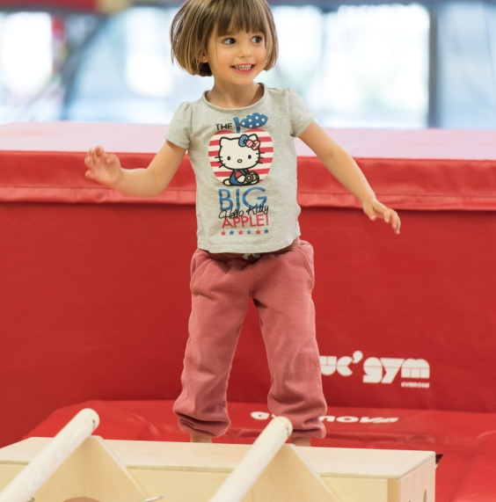
Gym Pour Tous : Petite Enfance
27 Cours/semaine
370 → 344 Enfants
10 Animateurs
Parcours de Noel ; Gala du club ; « Tous à la baby gym »

Slide 36
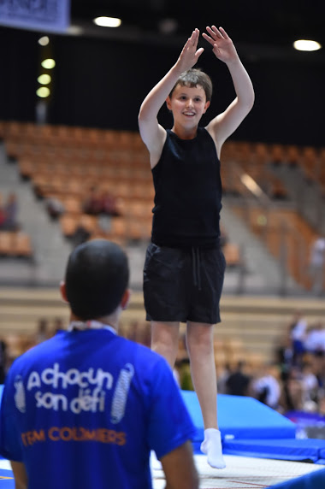
Gym Pour Tous : HandiGym
2 → 3 Créneaux
22 → 18 Enfants
Accueil de structures médico-sociales
Festival Handigym 2017, Festi’Gym, Gala, Parcours de Noël.

Slide 37
TEAMGYM

Slide 38
2016-2017
34 licenciés
Depuis 2016, discipline FFG
2017-2018
46 licenciés
10 en formation

Slide 39
2016-2017
34 licenciés
Depuis 2016, discipline FFG
2017-2018
46 licenciés
6 juges formés

Slide 40
BILAN DU PROJET DU CLUB ET RAPPORT D’ACTIVITES Adoption

Slide 41
Rapport d’activité : la vie du club
Séminaire de rentrée : 10 septembre 2016
Réunion de rentrée toutes disciplines : 26 septembre 2016
Lancement des parents référents
Journée de Noël : 10 décembre 2016
Challenge des écoles de GYM : 22 mars 2017
Gala : 24 et 25 juin 2017

Slide 42
Rapport d’activité : organisation d’évènements fédéraux
ANNEE RECORD SUR LE NOMBRE DE COMPETITIONS ORGANISEES
15/01/2017 : GAF : Individuelle à finalité nationale départementale.
70 gyms
4-5 /02/2017 : TSA : Championnat régional : sélective TR - TU - GAC. Environ 220 gyms
11-12 /03/2018 : TSA inter-régionale : Sélective TU et GAC. Environ 200 gyms
25-26 /03/2017 : GAF :Individuelle régionale à finalité zone. Environ 230 gyms
22-23 /04/2017 : GAM/GAF : Equipes zone à finalité nationale. Demi-finale France. Grosse compétition : 784 gyms des ex regions MP - Aquitaine - Languedoc-Roussilon.
3-4 /06/2017 : GAM/GAF : 2ème session du challenge départemental. Non compétitif. 403 gyms

Slide 43
Règlement intérieur et projet éducatif Adoptions

Slide 44
Budget prévisionnel Adoption

Slide 45
RAPPORT D’ORIENTATION Adoption

Slide 46
Rapport d’orientation 2018
Le sport a de nombreuses vocations: se dépasser, véhiculer des valeurs, former les cadres, les citoyens de demain, donner une âme à la cité: de vrais défis!!!
Pour 2018, nous aurons notamment à mettre en œuvre :
Un Défi sportif : Ambitieux mais réaliste: « A chacun son Everest ».
Un Défi d’ouverture : + Championnats de France 2018 Trampoline et Tumbling open, + Le partenariat avec le Québec, + L’accueil de gymnastes féminines galloises, + La Loulé cup au Portugal et la Massilia Cup, + Le Golden Age en Italie à Pesaro.
Un Défi solidaire et du vivre ensemble : + Le projet gym cancer + Le programme d’entraînement physique de femmes obèses enceintes. + Les 45 ans du club + L’offre en gymnastique adulte et senior…
Un Défi citoyen : + Des groupes de travail, sous l’égide de l’omnisport, concernant Capitany, + Le Projet Educatif Territorial, + Les assises du sport dans le cadre de l’année du sport à Colomiers.
Une belle année 2018 s’ouvre à nous : savourons-la !!!

Slide 47
Comité Directeur Election des nouveaux membres : Maryse BINOT-BRAQUE Candice LAGARRIGUE Marie-Claire LEGORRE Pierre THEVENET Marlène RIGABERT Patricia PEREZ

Slide 48
Le Comité Directeur
ARNOUIL Sylvie
BAILLADE Colette
BEHIER Bertrand
BINOT-BRAQUE Maryse
BOSI Jean-Louis
CABIROL Sandrine
CANDIARD Paul
CRUNEL Pascal
DESILLES Céline
JASPARD Nathalie
LABAU Robert
LAGARRIGUE Candice
LALANNE Mathilde
LEGORRE Marie-Claire
MOUTIER Frédéric
PASQUALETTO Kathleen
PATTI Guy
RIGABERT Marlène
RIGABERT Michel
SIBRAC Chantal
THERET Odile
THEVENET Pierre
VENOUIL Frédéric

Slide 49
Parole aux invités

Slide 50
Pot de l’amitié

